Slide 1
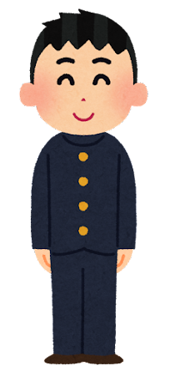
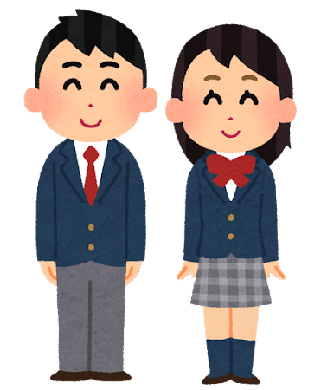
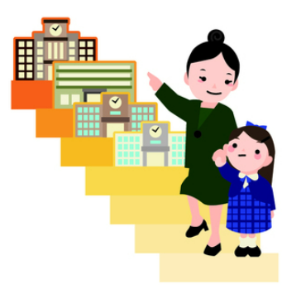
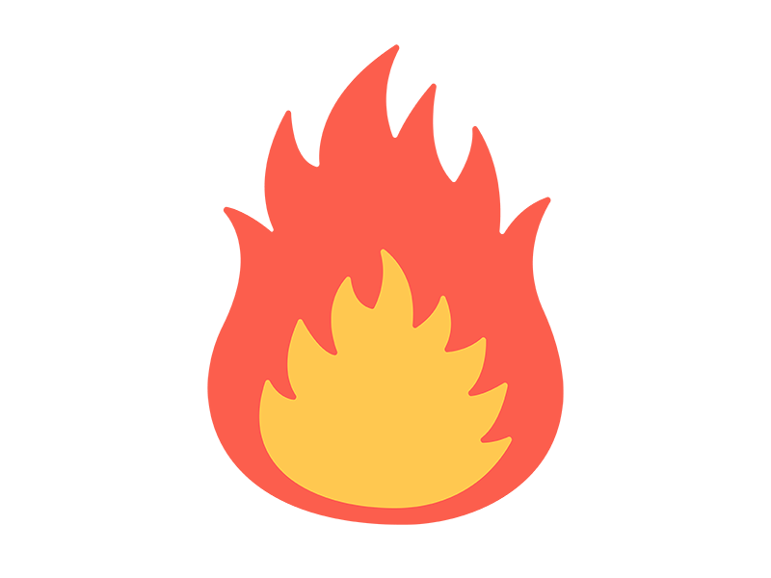
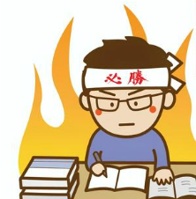
これからの選択肢（せんたくし）
Plan | 小学校 | 中学校 | 高校 | 大学 | 社会人
A：中学受験する
B：中学受験しない
受験
受験
大学付属の中学校は内部進学できるから、受験がない。
大学付属出ない場合は高校生の時に大学受験が必要。
国・算・理・社
受験
受験
国・算・理・社・英
国・算・理・社・英
（学校による）
「英語」が追加。試験範囲もとても広い
志望校に受からなかったら、浪人といって、毎日毎日勉強漬けで、受かるまで毎年受験することも。

Slide 2
受験のしけん範囲の例（れい）
〇は広さだよ
 | 中学受験 | 高校受験 | 大学受験 （大学によるけど理系の場合）
しけん範囲
国
算
国
算
英
算
理
理
社
理
社
英
※あくまで子供に分かりやすく示したイメージです

Slide 3
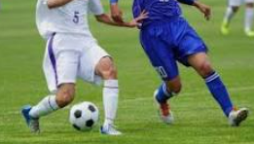
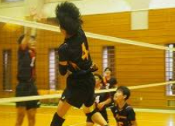
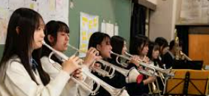
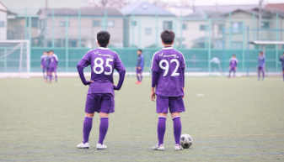
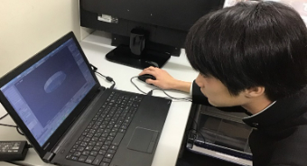
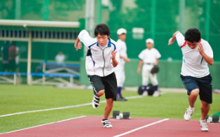
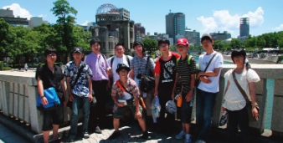
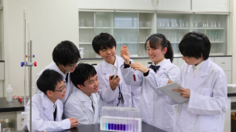
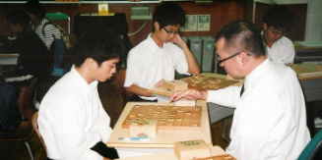
中学校の部活
お子さんの地元中学のHP見て、更新してください
地元の中学校の部活 | ・サッカー部 ・バスケットボール部 ・バレーボール部 ・吹奏楽部 ・美術部
中学受験した場合の部活 の例（れい） | ・サッカー部 ・剣道部 ・野球部 ・山岳部 ・水泳部 ・スキー部 ・卓球部 ・柔道部 ・ソフトテニス部 ・バトミントン部 ・陸上部 ・テニス部 | ・物理部 ・科学部 ・生物部 ・書道部 ・地学部 ・将棋部 ・映画部 ・コンピュータ部 ・鉄道研究部 ・ダンス部
参照：明治大学明治中学校

Slide 4
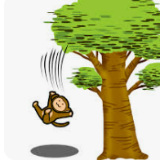
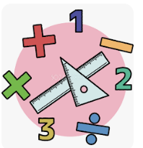
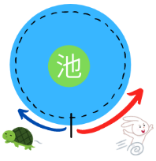
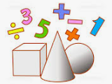
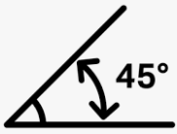
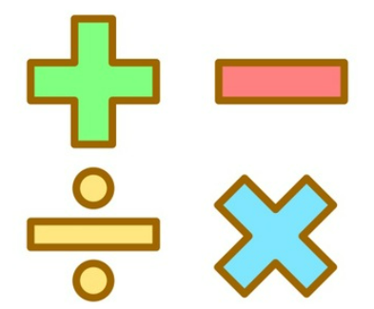
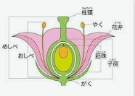
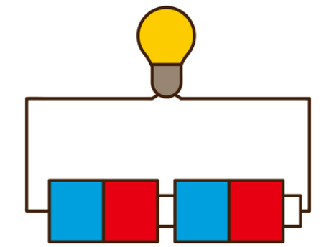
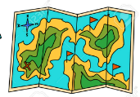
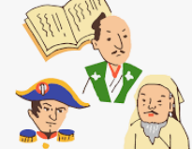
中学受験でなぜこんなに勉強しないといけないのか
入試の時は国語・算数・理科・社会でこんなにたくさんの範囲が出るよ
 | しけん範囲の例（例）
国語
算数
理科
社会
ことわざ
長文どっかい
かんようく
計算問題
時刻
角度や面積
植木算・和差算
旅人算
立方体
水溶液
水溶液
天体
てこと天秤
地質
植物
電気
人体
地理
歴史
公民（ほうりつ）

Slide 5
中学受験の勉強の流れ
 | 4年生 | 5年生 | 6年生
勉強する範囲
確認 テスト （毎週）
GnoRev （毎月）
2月
入試
Step③
Step②
・①・②の応用（難しい問題）
・学校別のしけん対さく問題
（学校によって問題がちがう）
・模試（GnoRevに4教科）
Step①
・基礎知識
・①の応用（難しい問題）
・①の範囲の復習
・基礎知識
✅ ✅ ✅ ✅ ✅ ✅ ✅ ✅ ✅ ✅ ✅ ✅ ✅
✅ ✅ ✅ ✅ ✅ ✅ ✅ ✅ ✅ ✅ ✅ ✅ ✅
✅ ✅ ✅ ✅ ✅ ✅ ✅ ✅ ✅ ✅ ✅ ✅ ✅
① ② ③ ④ ⑤ ⑥ ⑦ ⑧ ⑨ ⑩ ⑪ ⑫
① ② ③ ④ ⑤ ⑥ ⑦ ⑧ ⑨ ⑩ ⑪ ⑫
① ② ③ ④ ⑤ ⑥ ⑦ ⑧ ⑨ ⑩ ⑪ ⑫

Slide 6
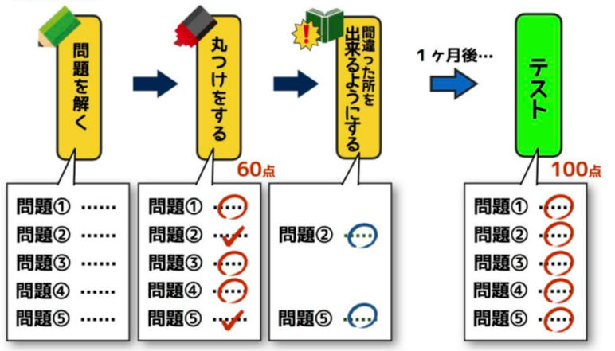
勉強の方法
間違ってた問題はお宝問題✨そこを何度もに解くと、覚えることができるよ。まずは、できなかった問題に丸つけしてみよう！！
練習をする

Slide 7
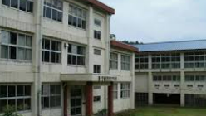
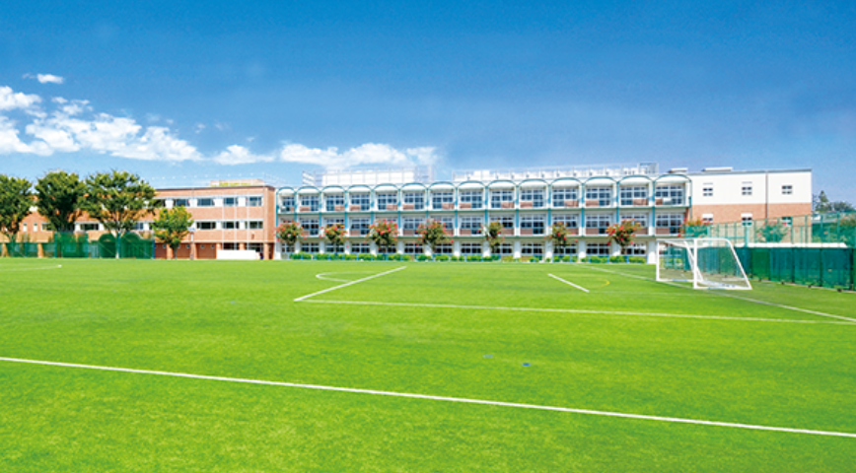
受験のしけんはんい
どっちの中学校に行きたいかな？
 | 良いところ | 悪いところ
地元の中学校に行く | ・知っている友達がいる。 ・サッカーが強い（〇〇区優勝） ・家から近いので歩いて行ける。 | ・サッカー強いけど、〇〇区レベル。 ・高校受験しないといけないので、中学生になったら塾に通って勉強することもある。 ・学校が合わず、嫌でも違う学校に行けない。
中学受験する | ・新しい友達ができる ・自分に合っている学校を選べる ・今まで知らなかったことを勉強を通して知れる。ちょっとかしこくなれる。 ・将来、何になりたいか、たくさんの選択しをもてる。 ・サッカーが強い学校もある。 （全国大会やと都大会進出） ・良いコーチがいたり、暗くても練習できるようライトが設置されていて、せつびがととのっている ・校しゃや校庭が広くてきれい。 | ・一から友達を作る必要がある。 ・電車やバスで通う必要がある。
参照：明治大学明治中学校

